Slide 1
আজকের পাঠে সবাইকে
শুভেচ্ছা

Slide 2
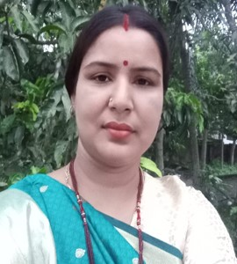
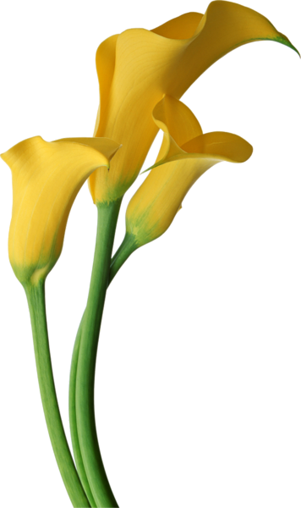
পরিচিতি
শিবানী রানী
সহকারী শিক্ষক
ধাদাশ সরকারি প্রাথমিক বিদ্যালয়
পুঠিয়া , রাজশাহী ।
বিষয়ঃ বাংলা
শ্রেণিঃ ২য়
পাঠঃ আমাদের ছোট নদী
পাঠ্যাংশঃ তীরে তীরে .........ওঠে পড়ে ।

Slide 3
শিখনফল
এই পাঠ শেষে শিক্ষার্থীরা…
শোনা
১.২.১ পাঠের অন্তর্গত ছোট ছোট বাক্য শুনে বুঝতে পারবে।
বলা
২.১.২ পাঠ্যবইয়ের কবিতা আবৃত্তি করতে পারবে ।
পড়া
১.৫.৩ দাঁড়ি বিরাম চিহ্নটি চিনে বাক্য পড়তে পারবে ।
লেখা
২.৩.২ পাঠ্যপুস্তকের কবিতা সংশ্লিষ্ট প্রশ্নের উত্তর লিখতে পারবে ।

Slide 4
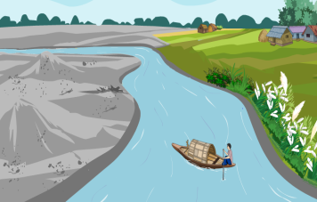
নৌকা , কাশবন, বালু ছোট ছোট বাড়িঘর ।
নদীর ছবি ।
ছবিতে তোমরা কী কী দেখতে পাচ্ছো?
এটা কিসের ছবি ?

Slide 5
আজ আমরা পড়বো
আমাদের ছোট নদী

Slide 6
কবি পরিচিতি
রবীন্দ্রনাথ ঠাকুর
জোড়াসাঁকো ঠাকুরবাড়ি ১৮৬১ খ্রি: ৭ মে জন্ম গ্রহন করেন
তিনি ১৯৪১ খ্রি: ৭ আগস্ট মৃত্যু বরণ করেন

Slide 7
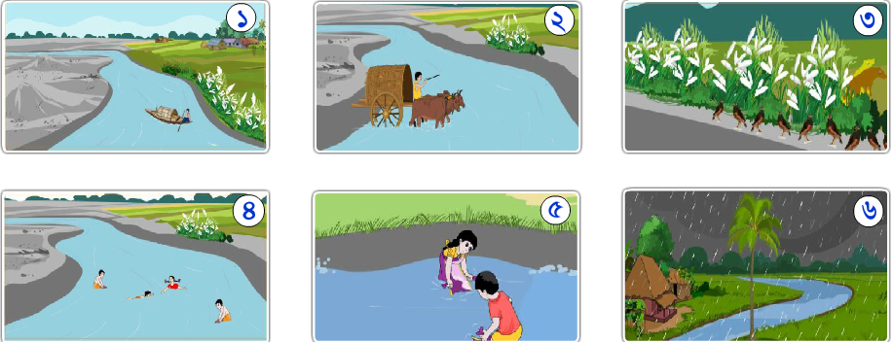
আমাদের ছোট নদী
রবীন্দ্রনাথ ঠাকুর
আবৃত্তি

Slide 8
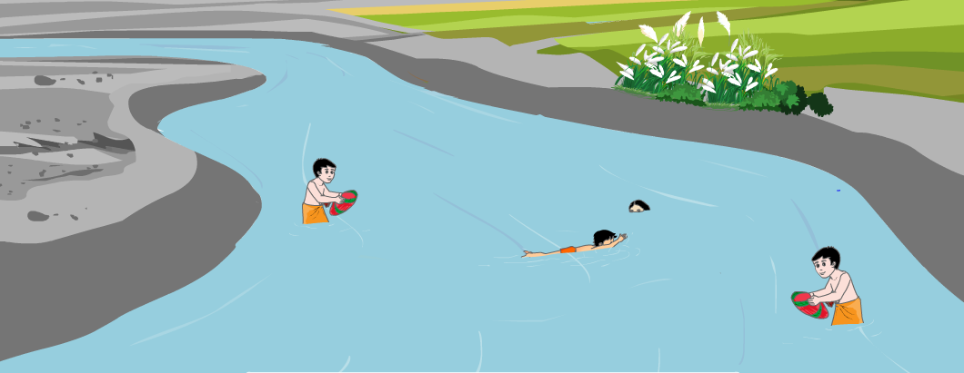
নিচের ছবি গুলো দেখে দেখে পড়ি
তীরে তীরে ছেলেমেয়ে নাহিবার কালে
গামছায় জল ভরি গায়ে তারা ঢালে ।

Slide 9
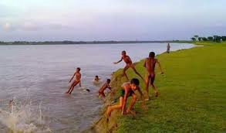
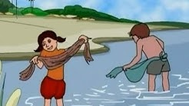
নিচের ছবি গুলো দেখে দেখে পড়ি
সকালে বিকালে কভু নাওয়া হলে পরে
আঁচলে ছাঁকিয়া তারা ছোট মাছ ধরে ।

Slide 10
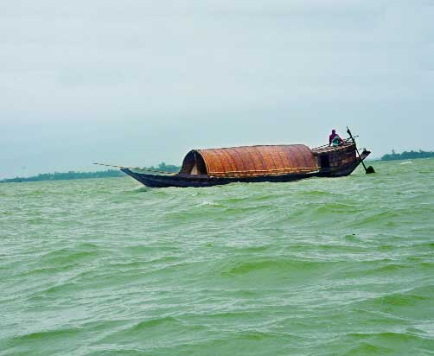
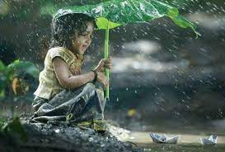
নিচের ছবি গুলো দেখে দেখে পড়ি
আষাঢ়ে বাদল নামে , নদী ভরো ভরো
মাতিয়া ছুটিয়া চলে ধারা খরতর ।

Slide 11
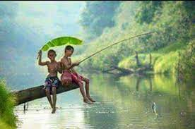
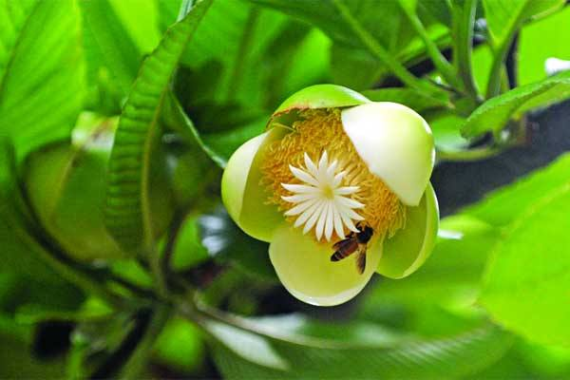
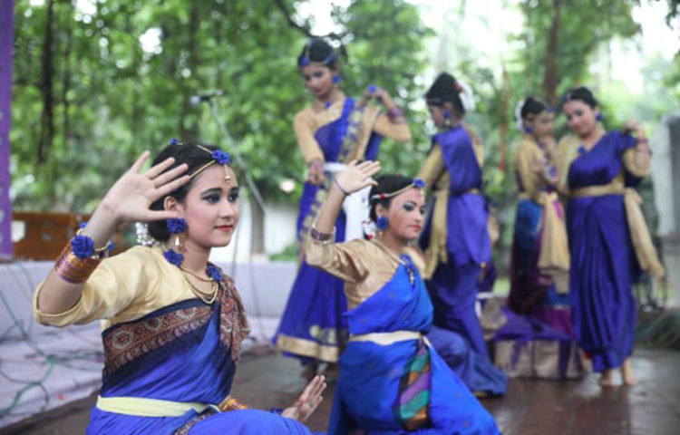
নিচের ছবি গুলো দেখে দেখে পড়ি
দুই কূলে বনে বনে পড়ে যায় সাড়া ,
বরষার উৎসবে জেগে ওঠে পাড়া ।

Slide 12
৫। জোড় শব্দ পড়ি । ছন্দ মিলাই ও লিখি
একক কাজ
ফাঁকে ফাঁকে
বাঁকে বাঁকে
ফুলে ফুলে
ফলে ফলে
ধীরে ধীরে
তীরে তীরে
জড়ো জড়ো
ভরো ভরো
মনে মনে
বনে বনে

Slide 13
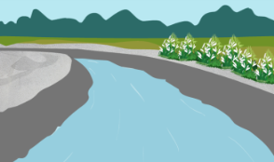
শব্দের অর্থগুলো জেনে নিই
উৎসব
আনন্দের অনুষ্ঠান ।
নদীর তীর ।
কূল

Slide 14
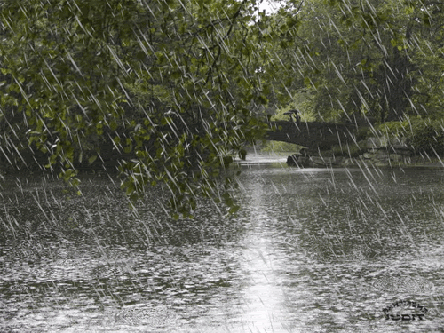
শব্দের অর্থগুলো জেনে নিই
বৃষ্টির স্রোত
বাদলধারা

Slide 15
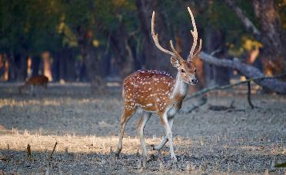
নতুন শব্দগুলো খুঁজে বাক্য তৈরি করি
বর্ষা
বর্ষাকালে প্রচুর বৃষ্টি হয়।
বন
সুন্দরবনে হরিণ থাকে।

Slide 16
তোমরা বইয়ের ২৯ পৃষ্ঠা বের করো এবং আমার সাথে কিছুক্ষন পড়।
আমাদের ছোট নদী
রবীন্দ্রনাথ ঠাকুর
তীরে তীরে ছেলেমেয়ে নাহিবার কালে
গামছায় জল ভরি গায়ে তারা ঢালে।
সকালে বিকালে কভু নাওয়া হলে পরে
আঁচলে ছাঁকিয়া তারা ছোট মাছ ধরে।
আষাঢ়ে বাদল নামে, নদী ভরো ভরো
মাতিয়া ছুটিয়া চলে ধারা খরতর।
দুই কূলে বনে বনে পড়ে যায় সাড়া
বরষার উৎসবে জেগে ওঠে পাড়া ।

Slide 17
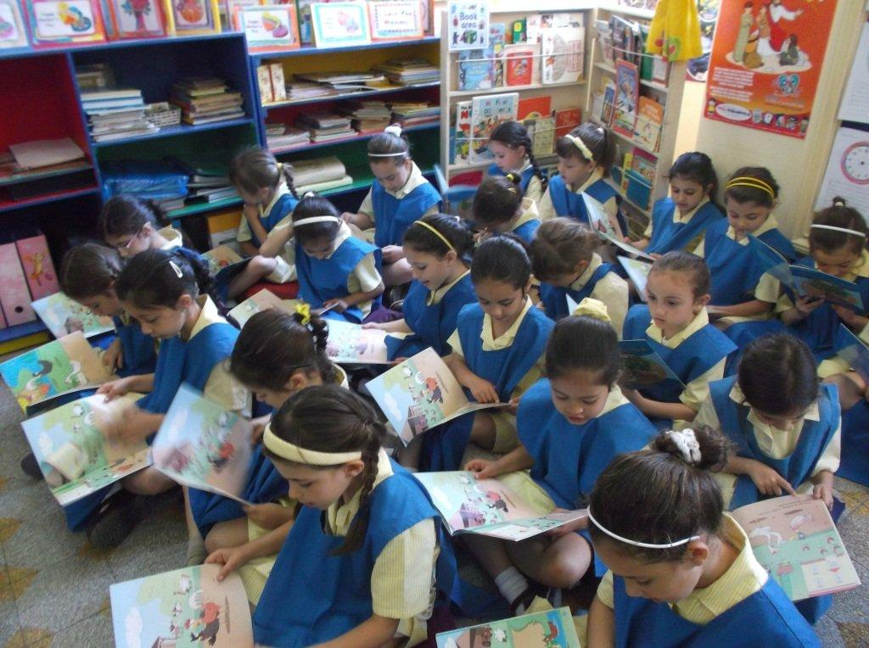
শিক্ষার্থীদের সরব পাঠ ও
প্রমিত উচ্চারন অনুশীলন

Slide 18
পরের চরন পড়ি ও লিখি
দলীয় কাজ
তীরে তীরে ছেলেমেয়ে নাহিবার কালে
………………………
সকালে বিকালে কভু নাওয়া হলে পরে
………………………
শাপলা দল
আষাঢ়ে বাদল নামে,নদী ভরো ভরো,
……………………..
দুই কূলে বনে বনে পড়ে যায় সাড়া,
........................................
পলাশ দল

Slide 19
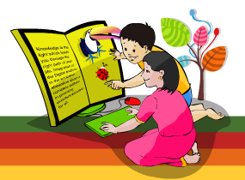
ঘরের ভিতরের শব্দগুলো খালি জায়গায় বসিয়ে বাক্য তৈরি কর
জোড়ায় কাজ
বাদল
উৎসবে
বাদল
উৎসবে
কূলে
কূলে
ক ) আষাঢ়ে --------- নামে নদী ভরো ভরো।
খ) নদীর ----------নৌকা বাঁধা রয়েছে ।
গ) নববর্ষে সারা দেশ --------------- মেতে ওঠে ।

Slide 20
একক কাজ
দাঁড়ি , কমা ব্যবহার করে কবিতাটি আবার লেখ।
আষাঢ়ে বাদল নামে নদী ভরো ভরো
মাতিয়া ছুটিয়া চলে ধারা খরতর
দুই কূলে বনে বনে পড়ে যায় সাড়া
বরষার উৎসবে জেগে ওঠে পাড়া

Slide 21
মৌখিক মূল্যায়ন
সংক্ষিপ্ত প্রশ্নের উত্তর লিখ
ক) কখন নদী পানিতে ভরে যায় ?
খ) ছেলেমেয়েরা কীভাবে গায়ে জল ঢালে ?
গ) পাড়ায় পাড়ায় কখন উৎসব দেখা যায় ?

Slide 22
পাঠের সার সংক্ষেপ
বিশ্বকবি রবীন্দ্রনাথ ঠাকুর প্রকৃতির রূপ বর্ণনা করতে গিয়ে ছোট্ট নদীর কথা বলেছেন । এ নদী পাড়ের দৃশ্য অতীব মনোরম। আষাঢ় মাসে নদী ভরে যায়। বরষার উৎসবে পাড়ায় পাড়ায় মেতে ওঠে ।

Slide 23
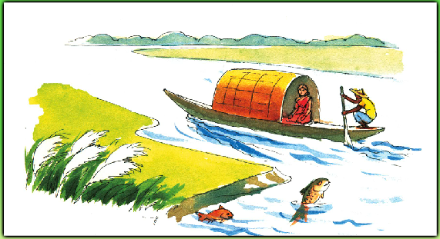
বাড়ির কাজ
তোমার দেখা নদী সম্পর্কে ৫টি বাক্য লিখে আনবে

Slide 24
One day one word
শব্দ
অর্থ
বাদলধারা
বৃষ্টির স্রোত

